Slide 1
国安数据 门店目标值录入功能说明手册
汇报部门：数据开发中心
2018年12月7日

Slide 2
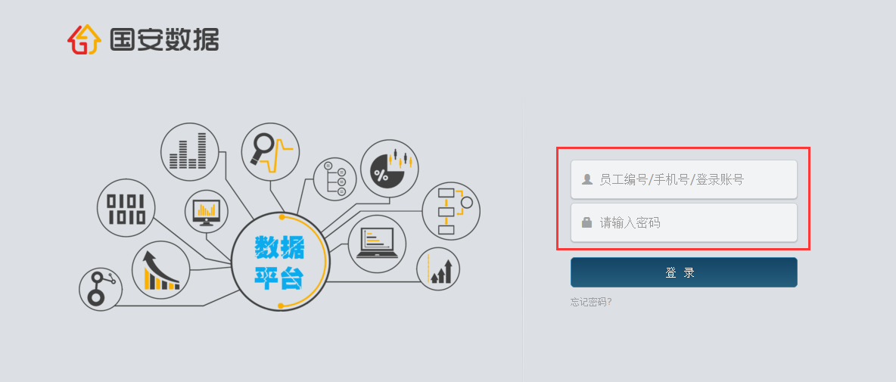
门店目标值录入——总部角色组
总部角色账号登陆

Slide 3
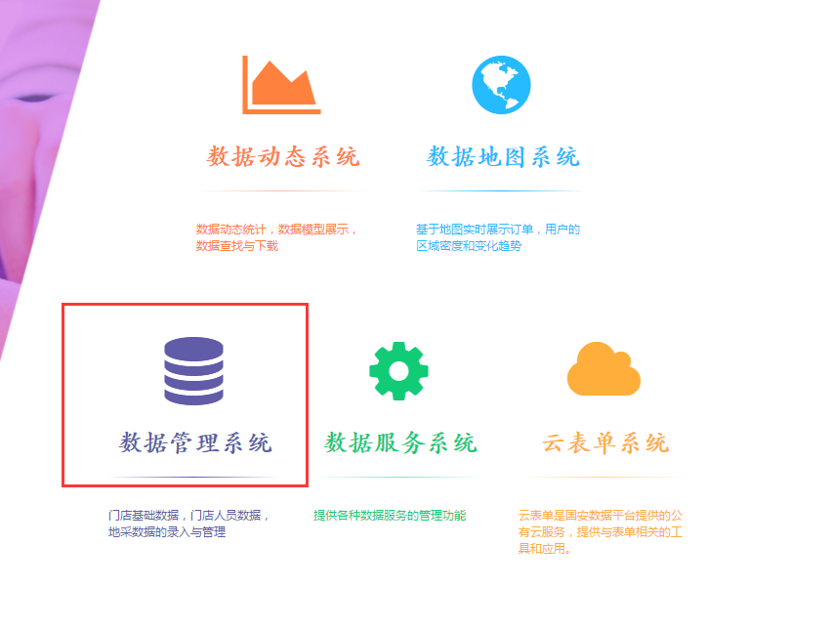
门店目标值录入——总部角色组

Slide 4

门店目标值录入——总部角色组

Slide 5
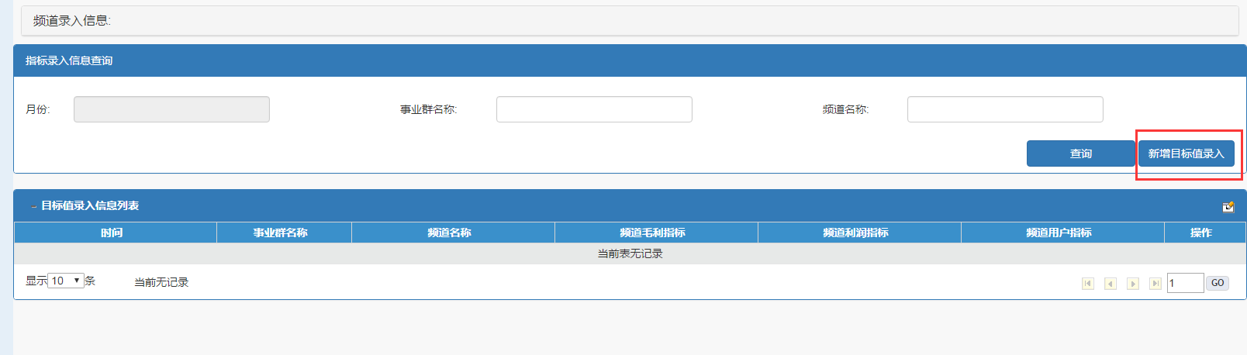
门店目标值录入——总部角色组

Slide 6
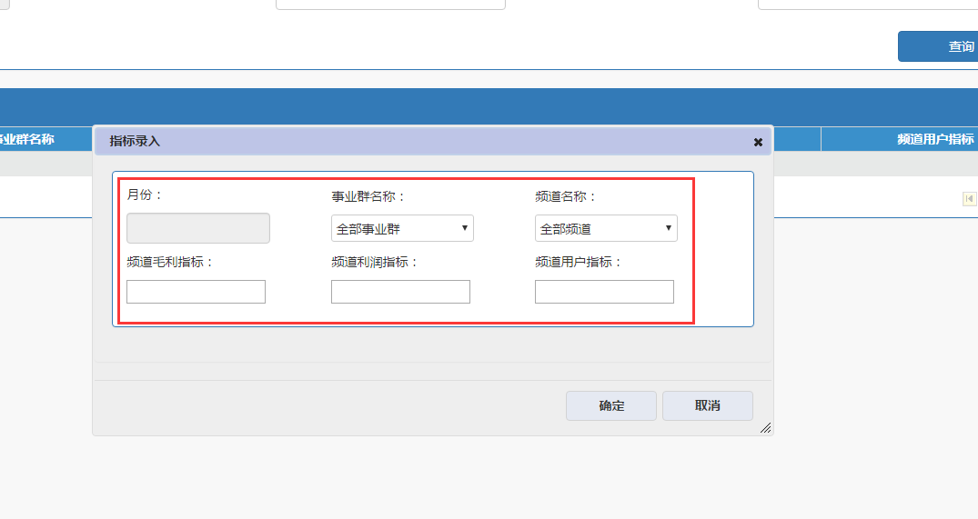
门店目标值录入——总部角色组
所有内容为必填项

Slide 7
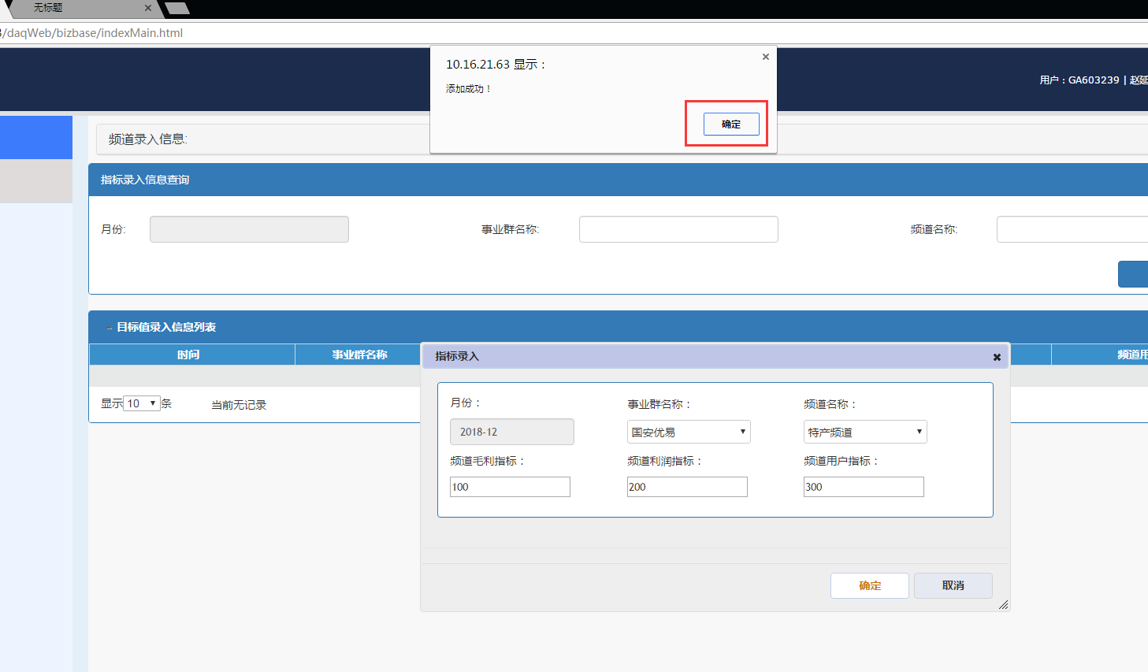
门店目标值录入——总部角色组
点击确定自动打开门店目标值录入页面

Slide 8
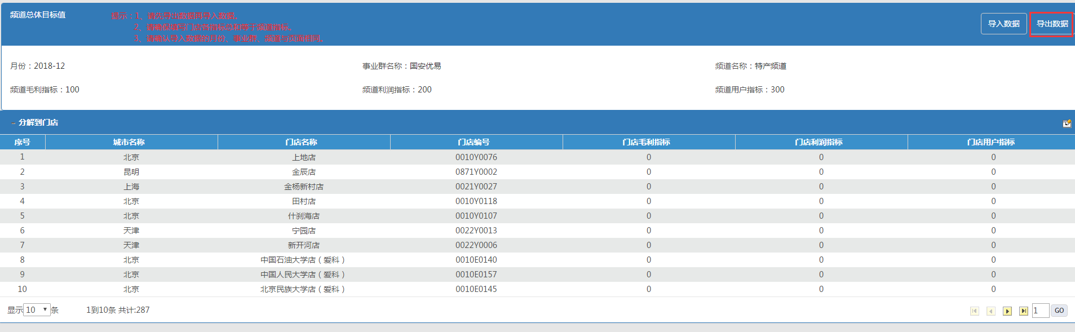
门店目标值录入——总部角色组
先导出数据文件

Slide 9
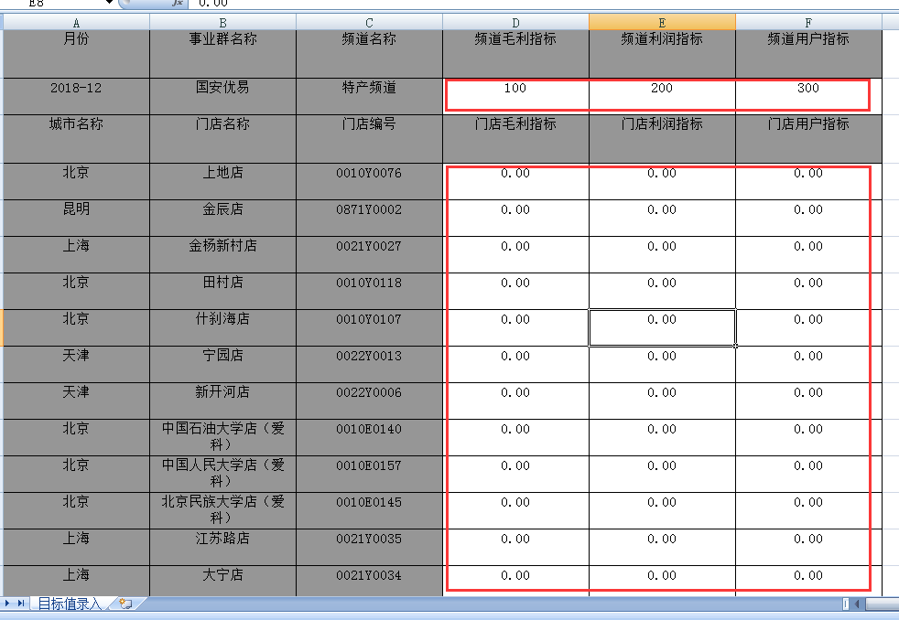
门店目标值录入——总部角色组
根据实际情况，填写文件中的数据

Slide 10
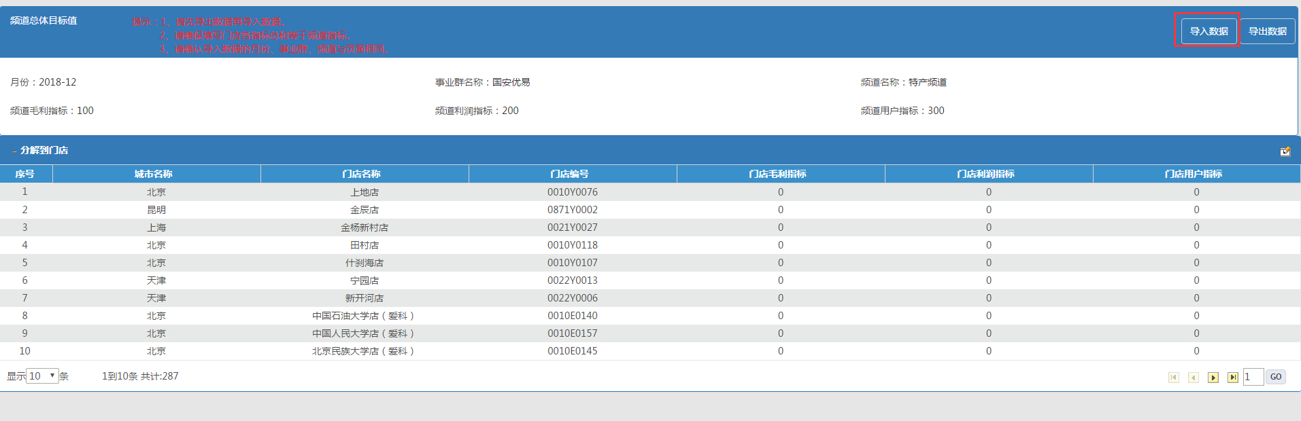
门店目标值录入——总部角色组
导入修改后的数据文件

Slide 11
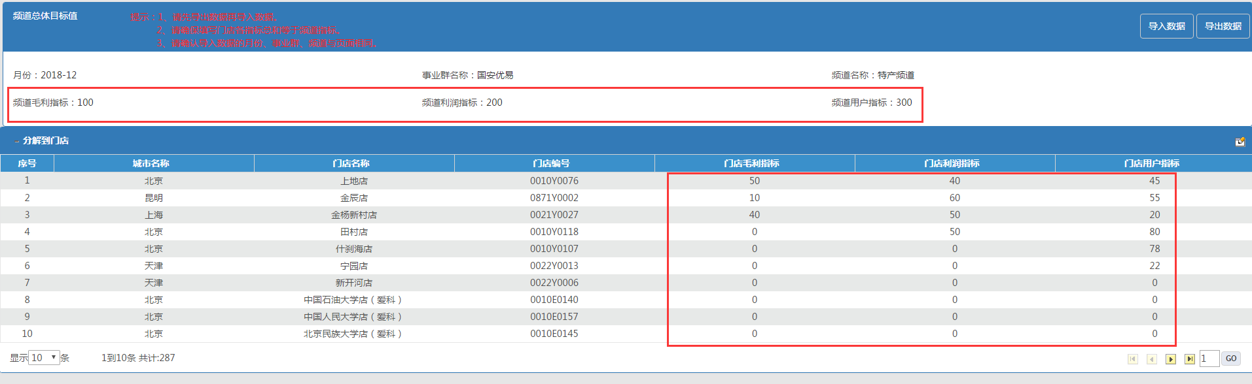
门店目标值录入——总部角色组
页面数据与导入文件中数据一致

Slide 12
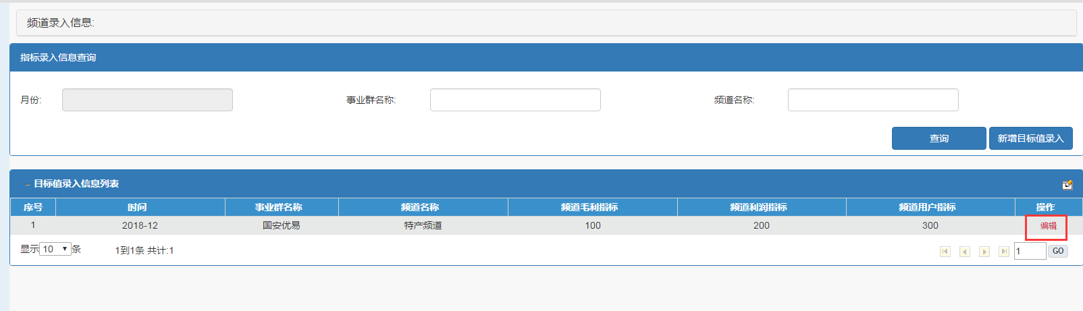
门店目标值录入——总部角色组
点击编辑可进入门店目标值录入页面

Slide 13
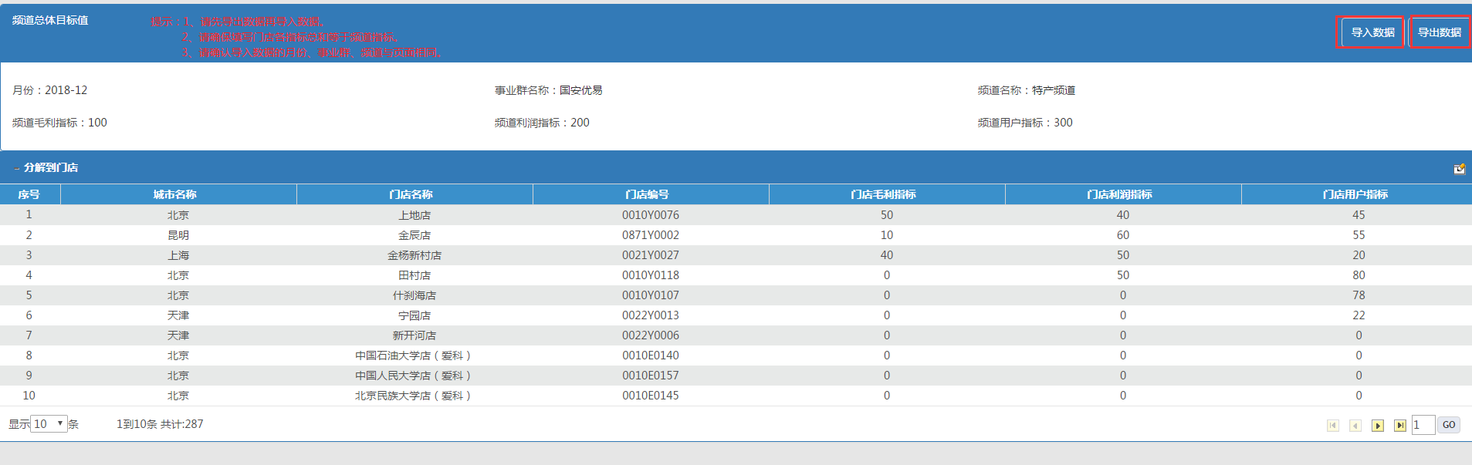
门店目标值录入——总部角色组
方法同上，先导出数据模板，然后修改数据，再导入数据，即可完成修改。

Slide 14
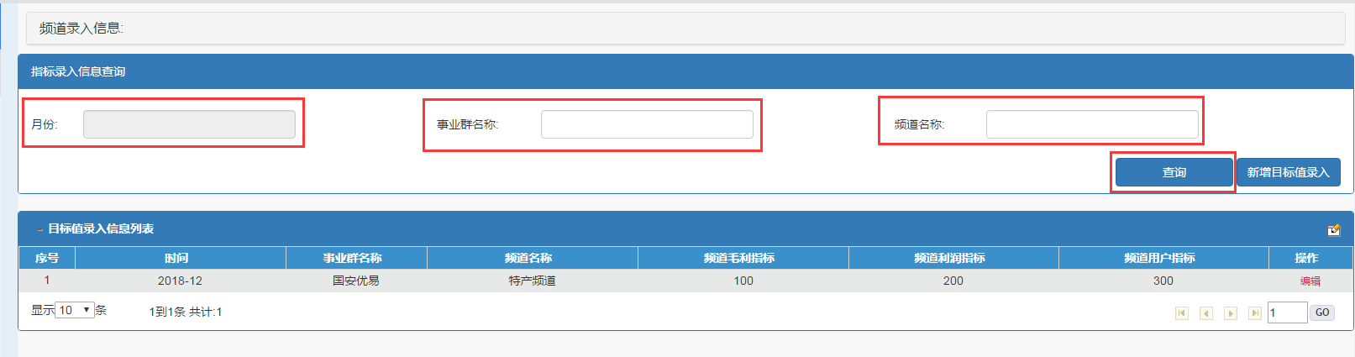
门店目标值录入——总部角色组
根据不同条件可进行数据查询

Slide 15
门店目标值录入——频道角色组
频道角色账号登陆

Slide 16
门店目标值录入——频道角色组

Slide 17
门店目标值录入——频道角色组

Slide 18
门店目标值录入——频道角色组

Slide 19
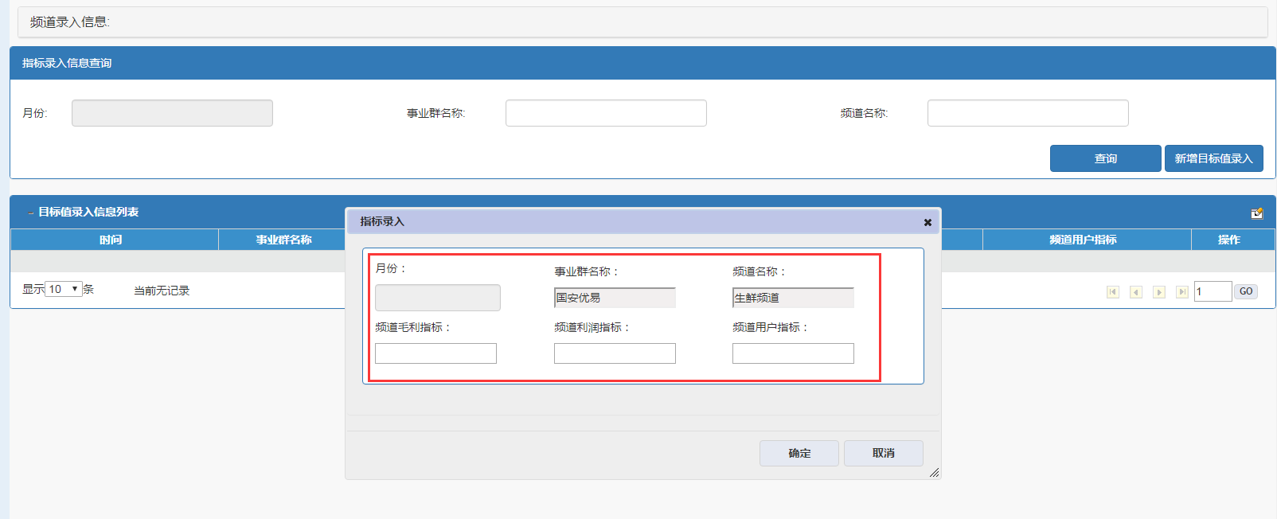
门店目标值录入——频道角色组
事业群和频道名称根据角色自动生成，其他内容根据实际情况为必填项

Slide 20
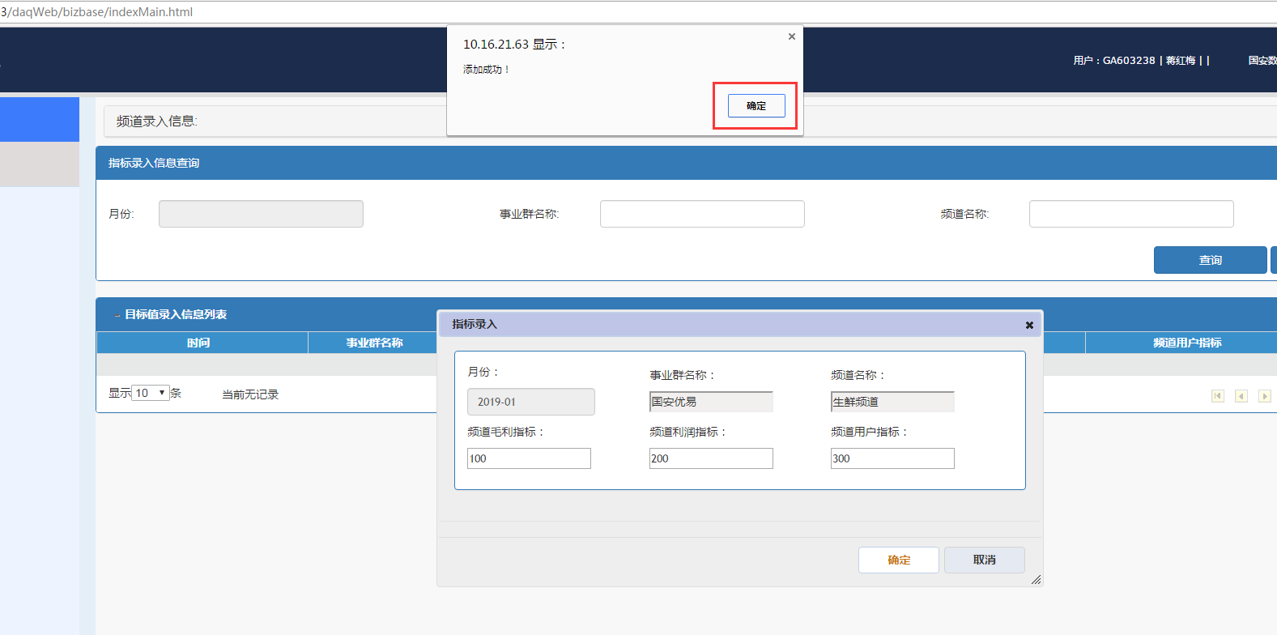
门店目标值录入——频道角色组
点击确定自动打开门店目标值录入页面

Slide 21
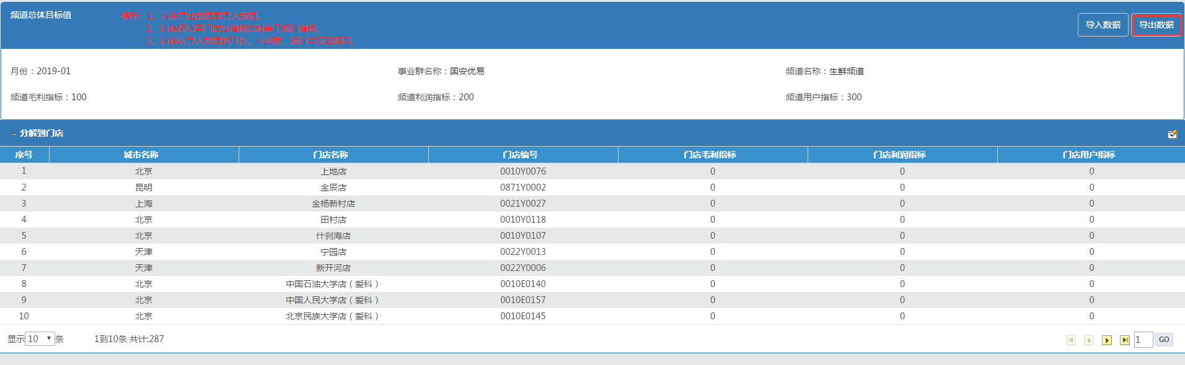
门店目标值录入——频道角色组
先导出数据文件

Slide 22
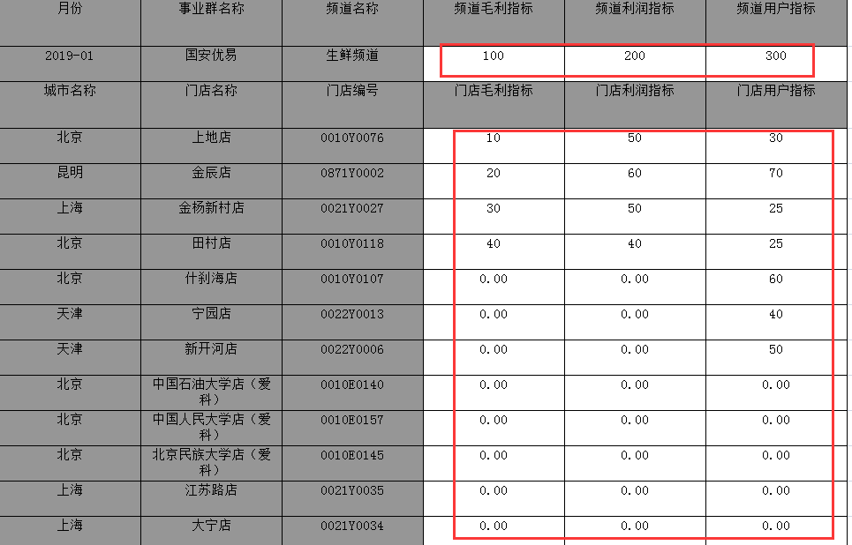
门店目标值录入——频道角色组
根据实际情况，填写文件中的数据

Slide 23
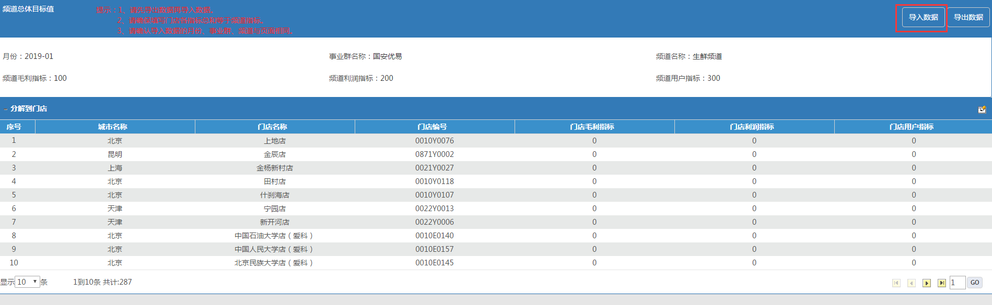
门店目标值录入——频道角色组
导入修改后的数据文件

Slide 24
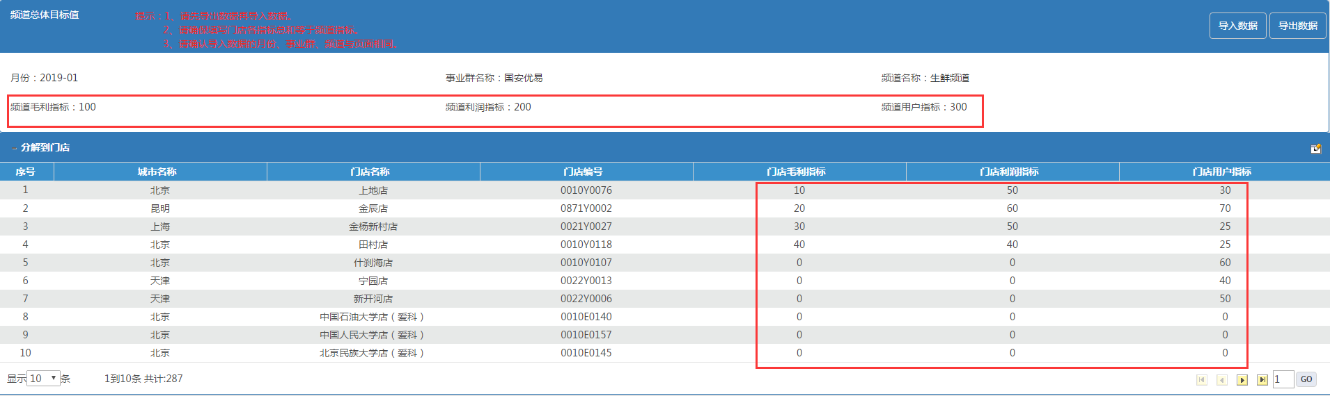
门店目标值录入——频道角色组
页面数据与导入文件中数据一致

Slide 25
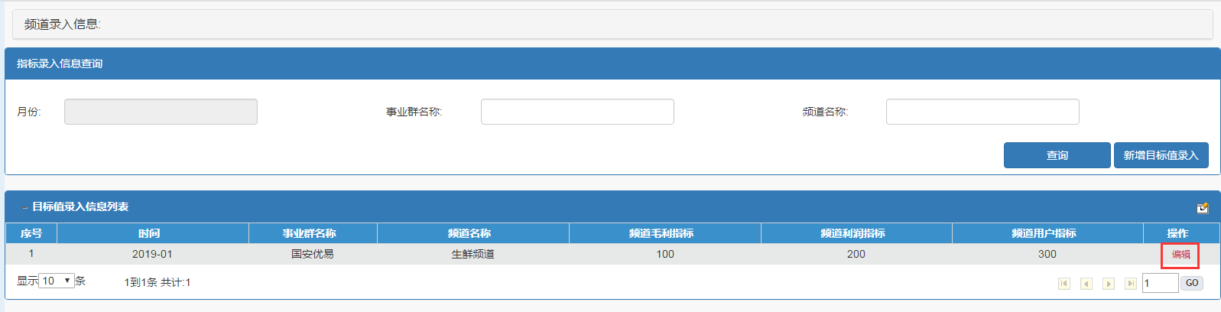
门店目标值录入——频道角色组
点击编辑可进入门店目标值录入页面

Slide 26
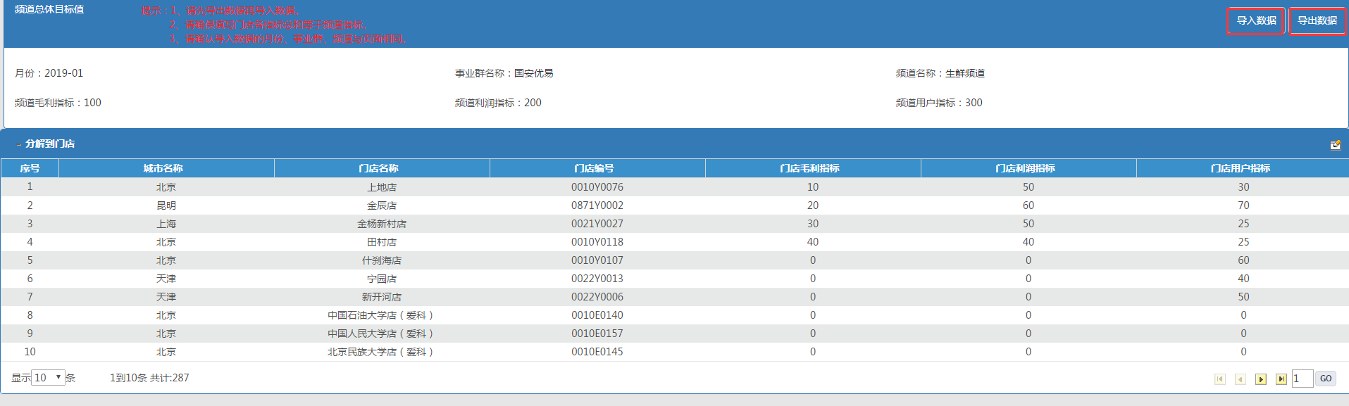
门店目标值录入——频道角色组
方法同上，先导出数据模板，然后修改数据，再导入数据，即可完成修改。

Slide 27
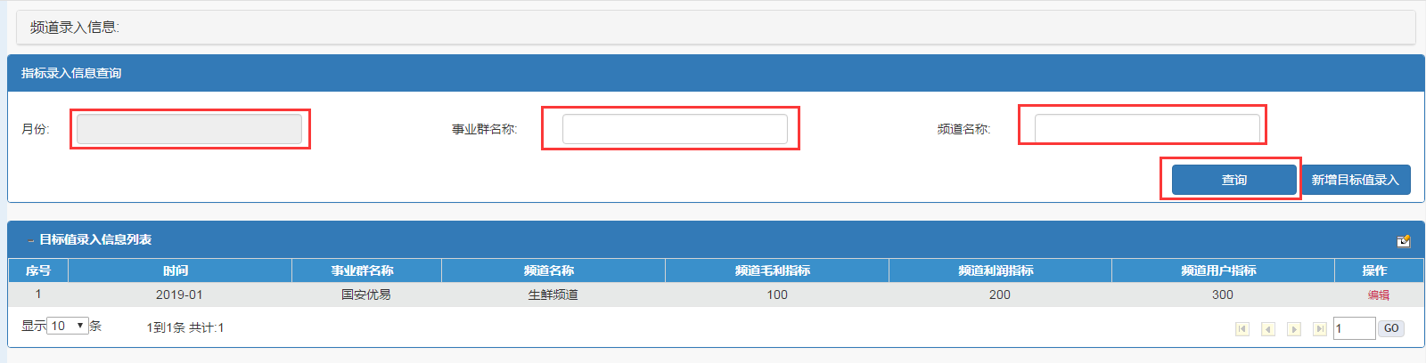
门店目标值录入——频道角色组
根据不同条件可进行数据查询

Slide 28
谢 谢

